Slide 1
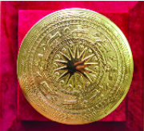
Ô CỬA BÍ MẬT
1
2
3
4
Ô số 5 : Phía sau các ô của là hình gì?

Slide 2
Ô số 1 :
Đáp án: ĐƯỜNG THẲNG ĐI QUA TRUNG ĐIỂM 2 CẠNH ĐÁY.

Slide 3
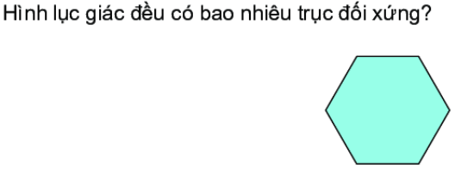
Ô số 2 :
Đáp án: A : 3
B : 4
C : 5
D : 6
D

Slide 4
Ô số 3 :
Đáp án: A – a ; c
B – a ; b ; c
C – a ; c ; d
D – a ; b ; c ; d
C

Slide 5
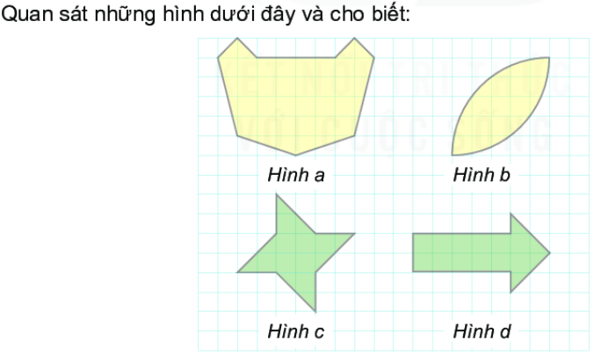
Ô SỐ 4
Hình a
Hình d

Slide 6
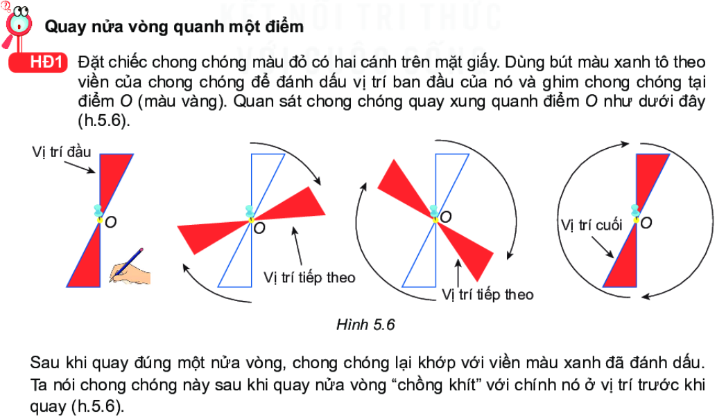

Slide 7
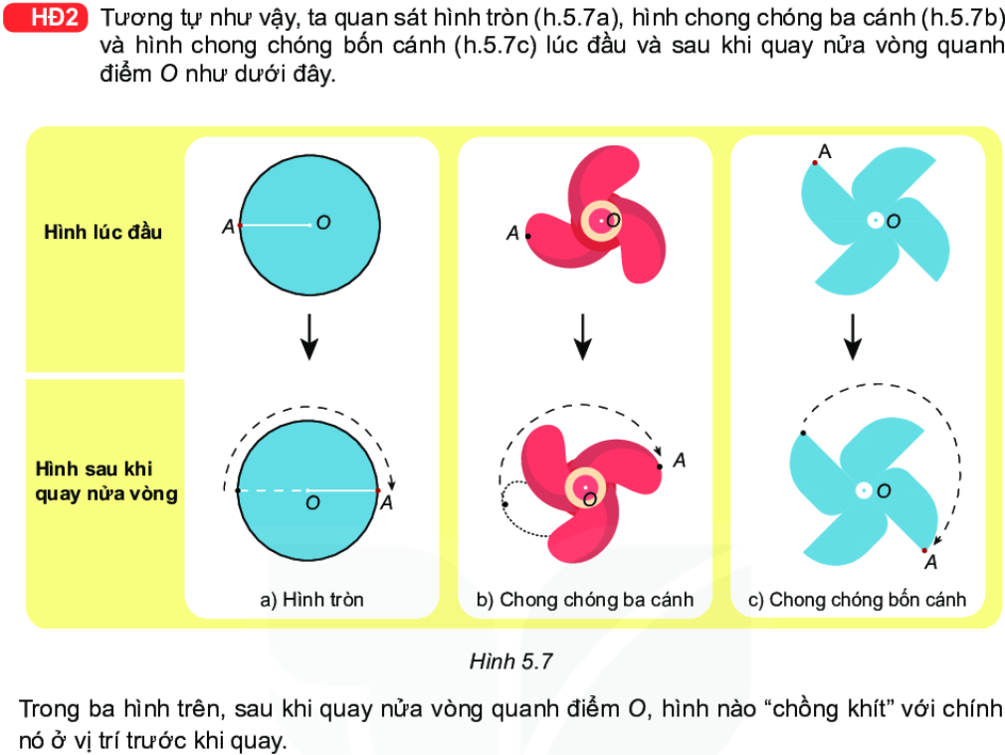

Slide 8
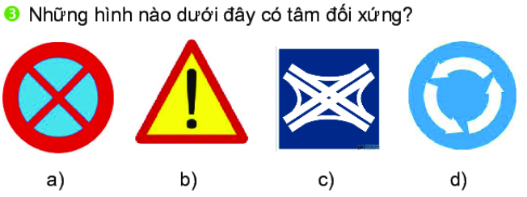

Slide 9
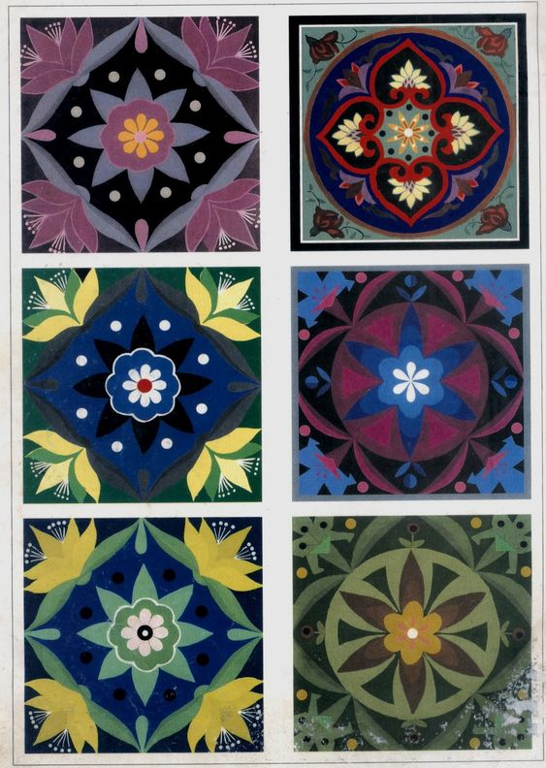

Slide 10
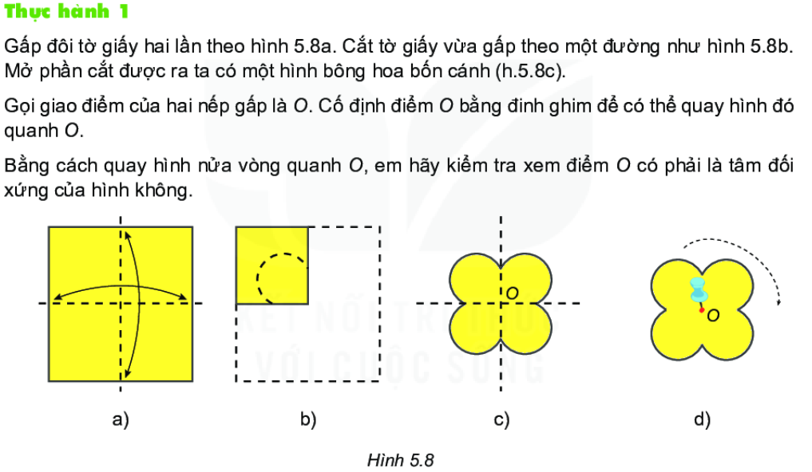

Slide 12
